Slide 1
Grafisch interaktive Anwendung zum Spielen des Kartenspiels Tichu

Slide 2
Inhalt
Maturaarbeit
Theorie
TCP/IP
Client-Server-Kommunikation
Delegations-Eventmodell
Tichu
Demonstration

Slide 3
Maturaarbeit
Programmieren eines Tichuspiels für mehrere Geräte
Theorie zu Kommunikation zwischen Geräten und Ereignisgesteuerten Programmen

Slide 4
Theorie

Slide 5
TCP/IP
Steht für Transmission Control Protocol/Internet Protocol
Auch Internetprotokollfamilie
Einzig erfolgreiches Netzwerkprotokoll für alle Betriebssysteme
In Schichten unterteilt
TCP/IP-Schicht | Protokoll
Anwendung | Tichu-Protokoll
Transport | TCP
Internet | IP
Netzzugang | Ethernet/WLAN

Slide 6
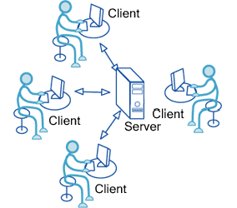
Client-Server-Kommunikation
Client: sendet Anfragen an Server
Sever: reagiert auf Anfragen des Clients
Server wartet auf bekanntem Port

Slide 7
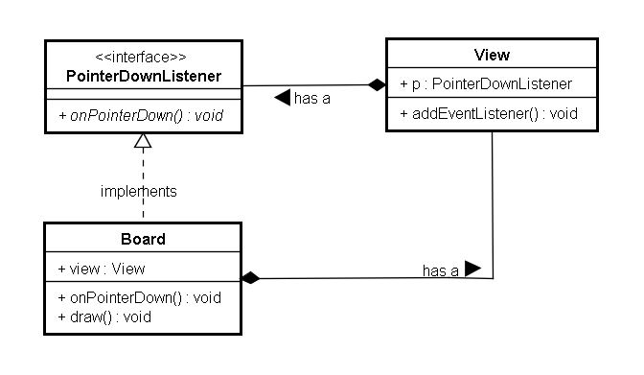
Delegations-Eventmodell
Ereignisgesteuerte Programme haben Callbackmethoden
zur Verwendung von Callbackmethoden muss ein Eventlistener implementiert werden

Slide 8
Tichu
Kartenspiel mit 56 Karten
Vier Spieler in zwei Teams
Verschiedene Kombinationen
Schupfen

Slide 9
Demonstration
4 PCs
Server Programm
4 mal Client Programm

Slide 10
Ende

Slide 13
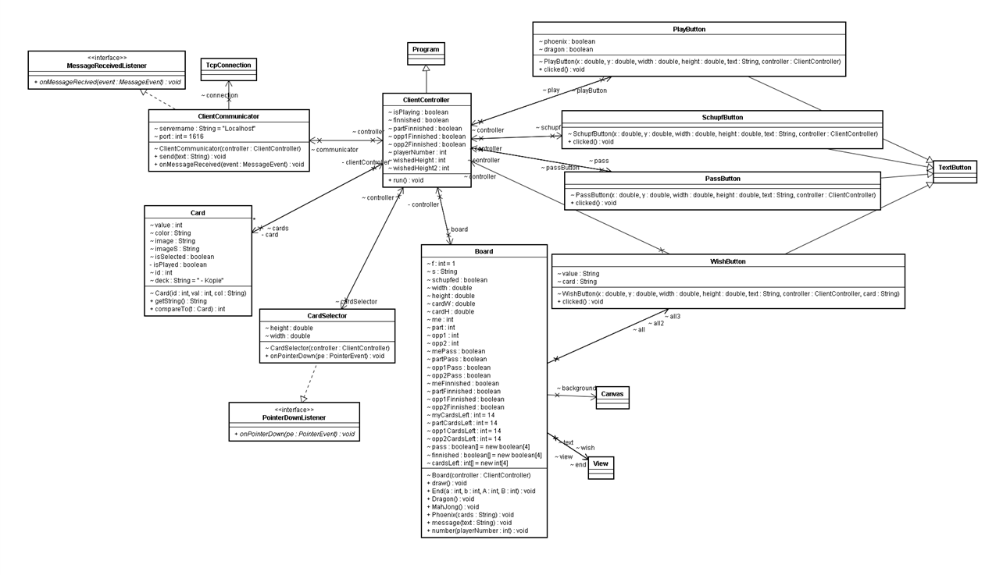

Slide 14
